Slide 1
BD Drozdovice 26.7.2019 Zařizovací předměty + Dlažby
Vypracoval: Pavelková Lenka

Slide 2
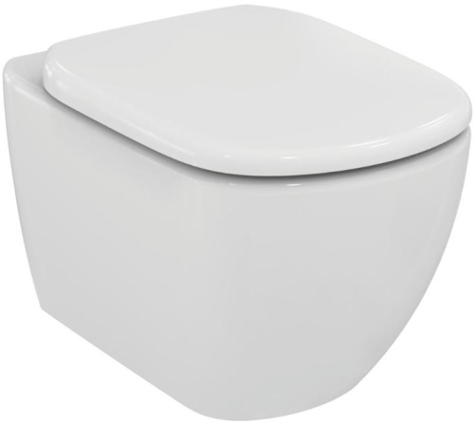
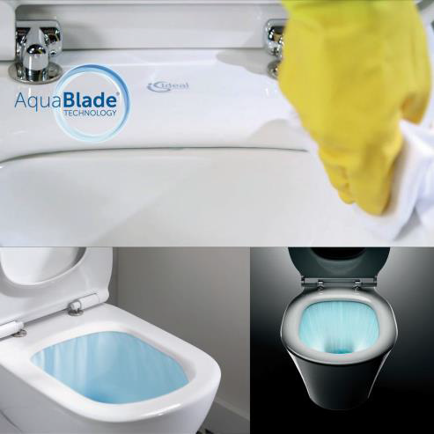
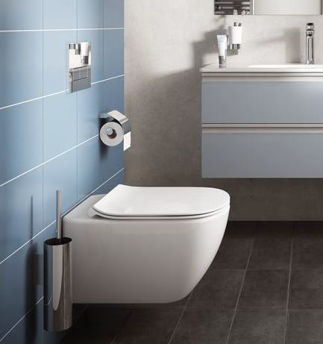
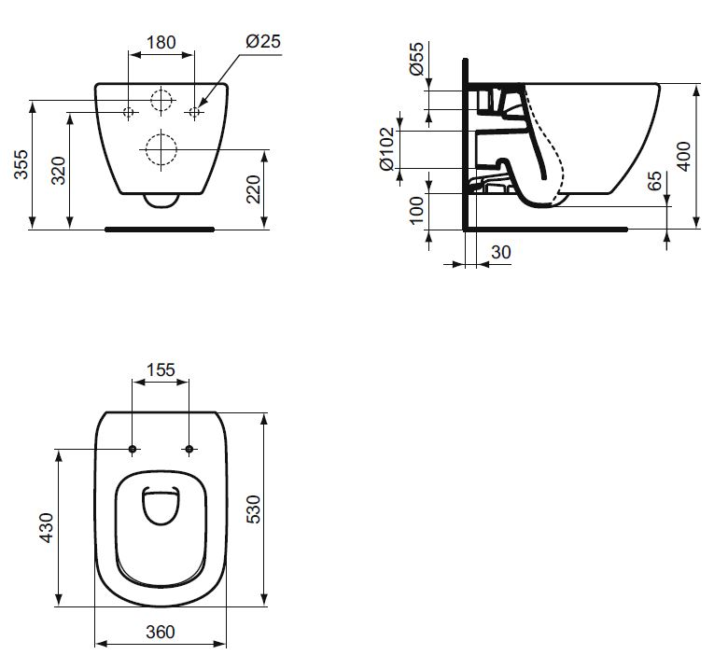
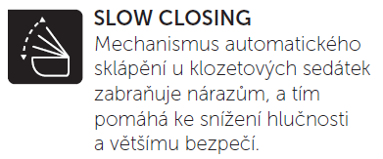
WC závěsné Ideal Standard odpad vodorovný Tesi s AQUABLADE technologií 360x530x337mm

Slide 3
Systém AquaBlade

Slide 4
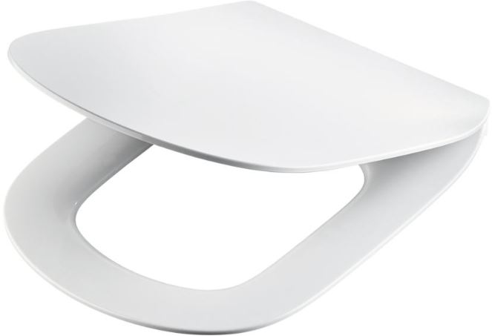
Sedátko WC Ideal Standard duroplastové Tesi ultra ploché bílá

Slide 5
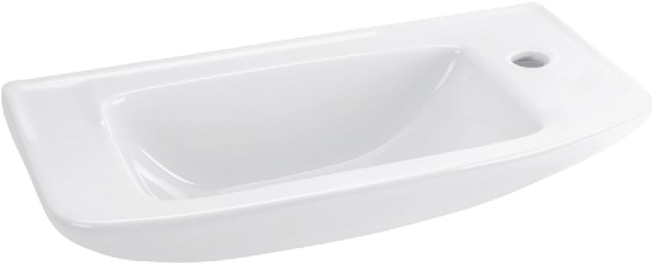
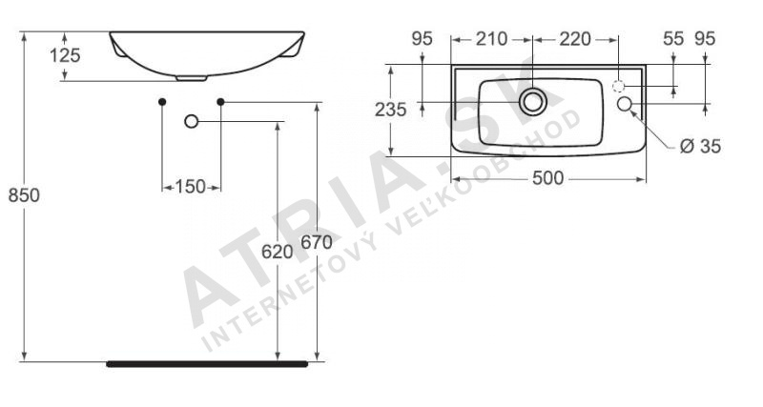
Umývátko klasické Ideal Standard s otvorem Eurovit 50x23,5 cm bílá

Slide 6
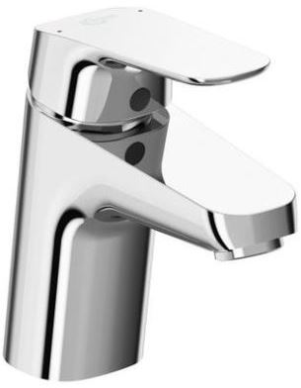
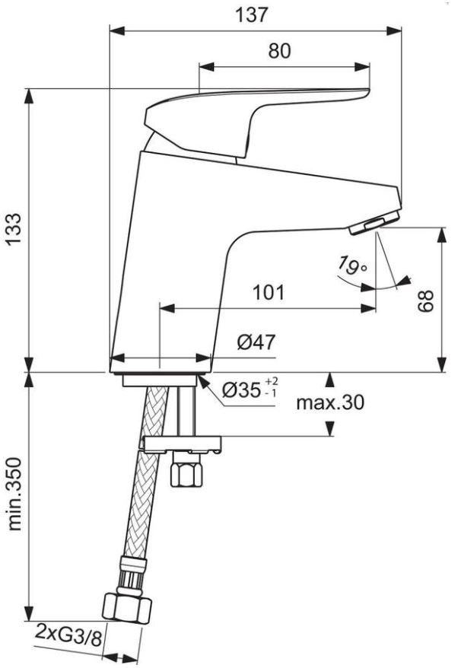
Baterie umyvadlová Ideal Standard stojánková páková CeraFlex bez odtokové garnitury (5l/min) DN 15 chrom

Slide 7
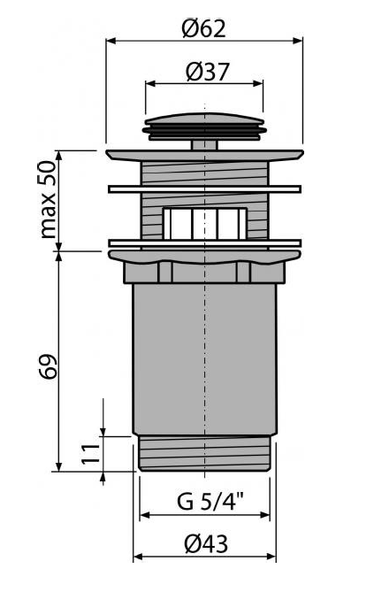
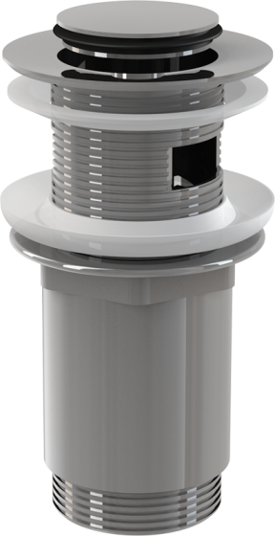
Příslušenství k sifonům - - Concept výpusť umyv., click/clack kulatý vysoký, malá zátka 5/4" chrom

Slide 8
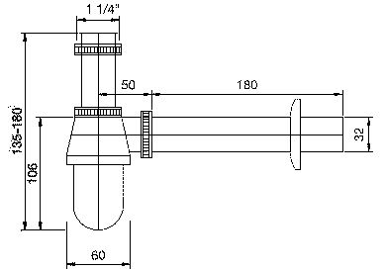
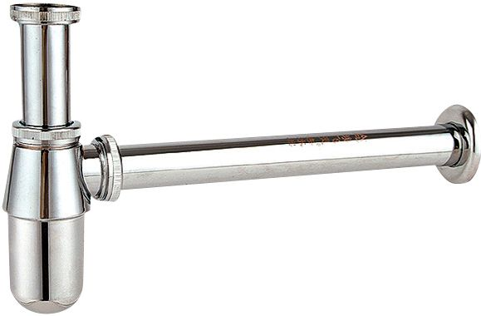
Sifon umyvadlový , mosazný Easy lahvový 5/4",32 mm chrom

Slide 9
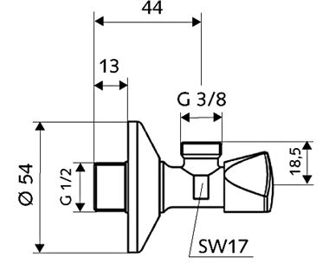
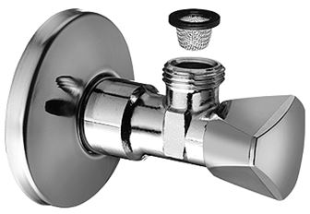
Ventil rohový Schell - Sanland bez matky s GUM.TĚSNĚNÍM, s NEREZ SÍTKEM 3/8"x1/2" chrom

Slide 10
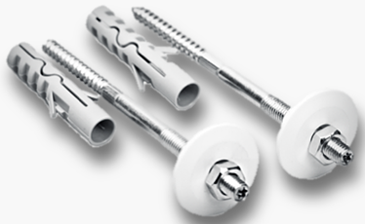
Souprava na upevnění umyvadel -- M10x120 mm NY

Slide 11
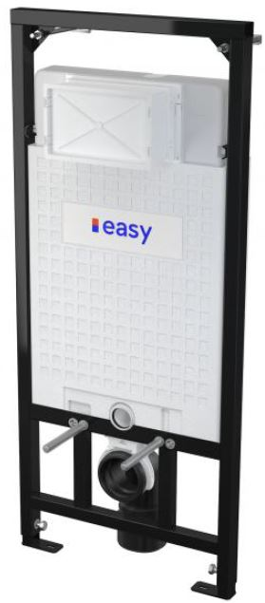
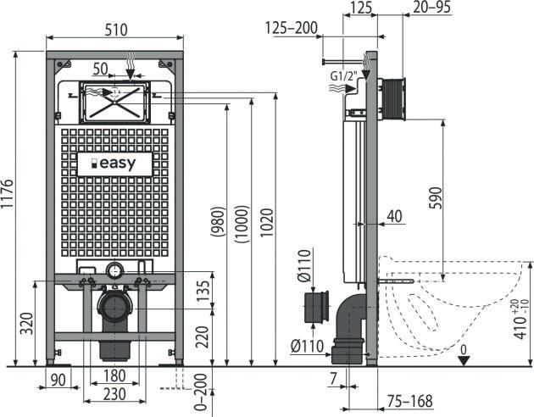
Předstěnové systémy modul pro WC Easy Easy New předs. modul WC - sádromodul pro suchou instalaci - stavební výška 1,2m

Slide 12
Předstěnové systémy ovládací desky Easy Easy bílá

Slide 13
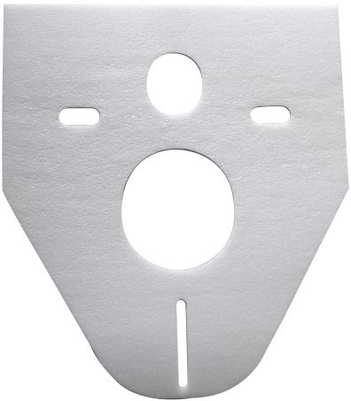
Příslušenství k sanitární keramice - - Concept izolační deska pro závěsné WC a bidet bílá

Slide 14
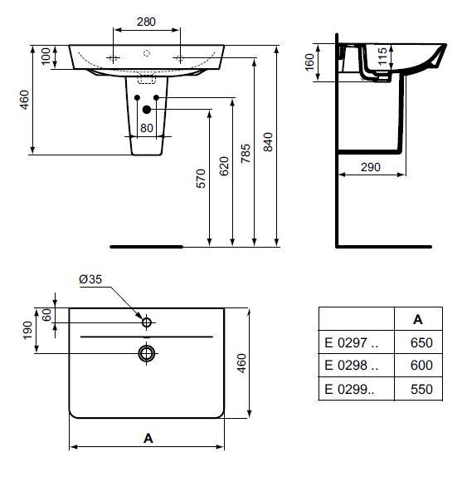
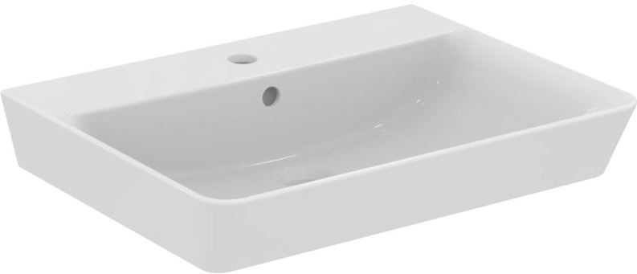
Umyvadlo nábytkové Ideal Standard s otvorem Connect Air , s přepadem 60x46x16 cm bílá

Slide 15
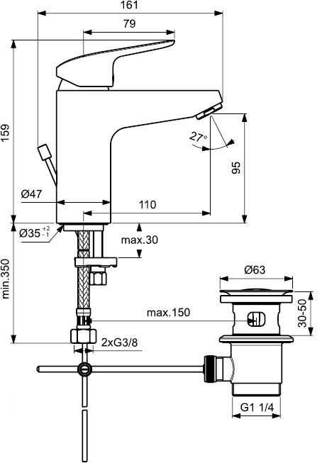
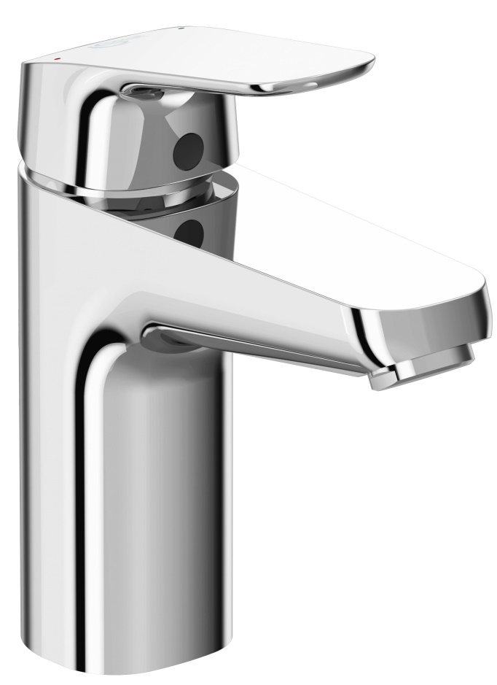
Baterie umyvadlová Ideal Standard stojánková páková Ceraflex Grande DN 15 chrom

Slide 16
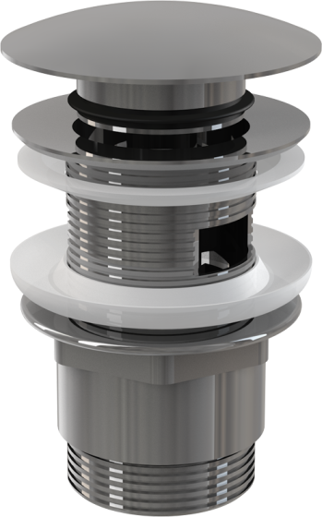
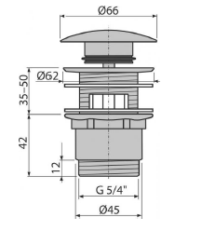
Příslušenství k sifonům - - Concept výpusť umyv., click/clack kulatý nízký, velká zátka 5/4" chrom

Slide 17
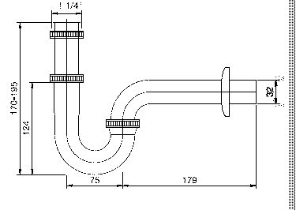
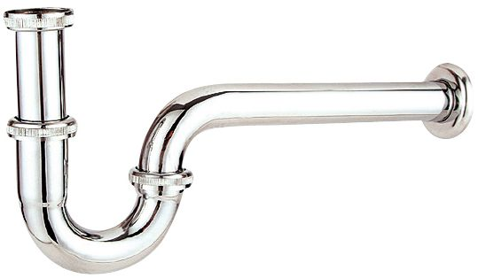
Sifon umyvadlový , mosazný Easy trubkový 5/4",32 mm chrom

Slide 18
Ventil rohový Schell - Sanland bez matky s GUM.TĚSNĚNÍM, s NEREZ SÍTKEM 3/8"x1/2" chrom

Slide 19
Souprava na upevnění umyvadel -- M10x120 mm NY

Slide 20
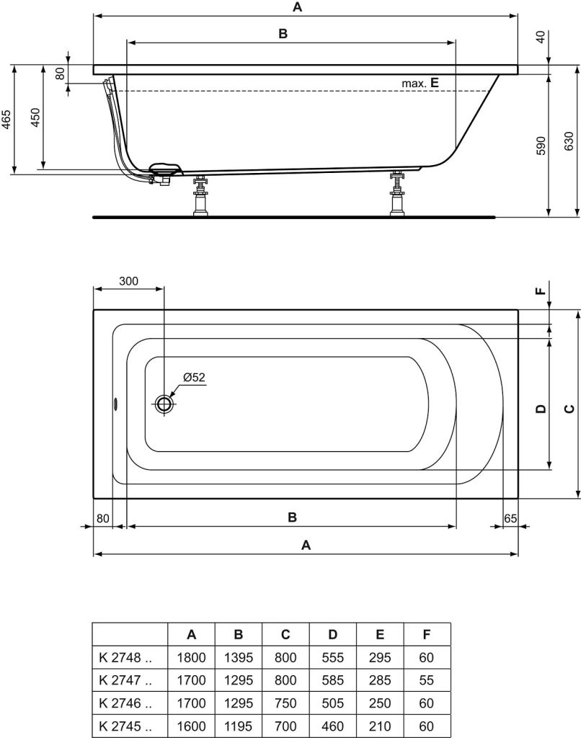
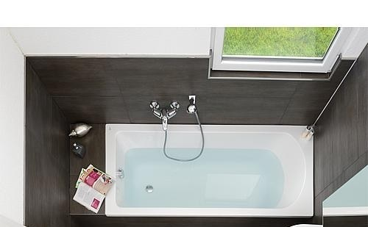
Vana plastová Ideal Standard klasická Hotline New 180x80 cm bílá

Slide 21
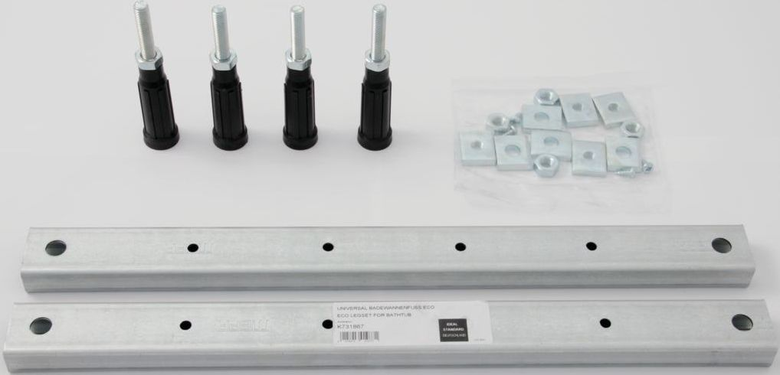
Příslušenství k vanám Ideal Standard - nohy

Slide 22
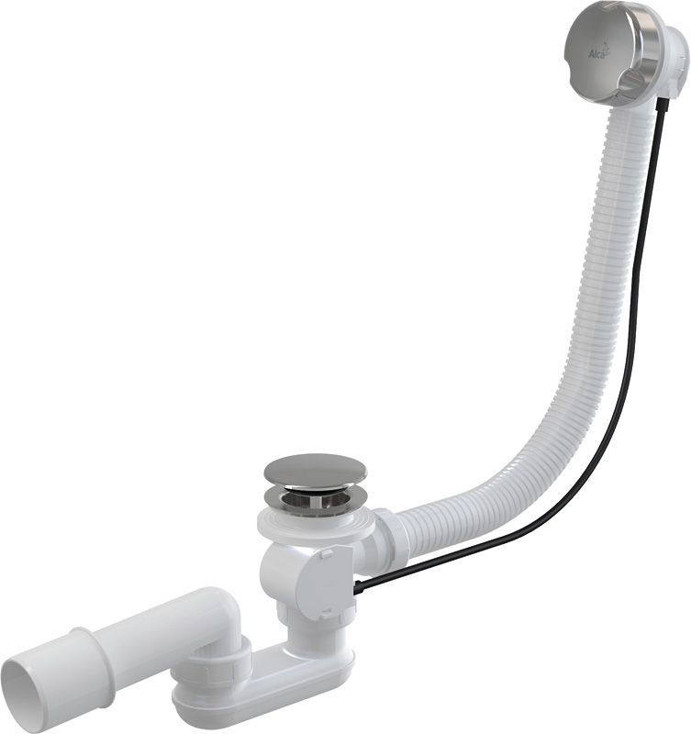
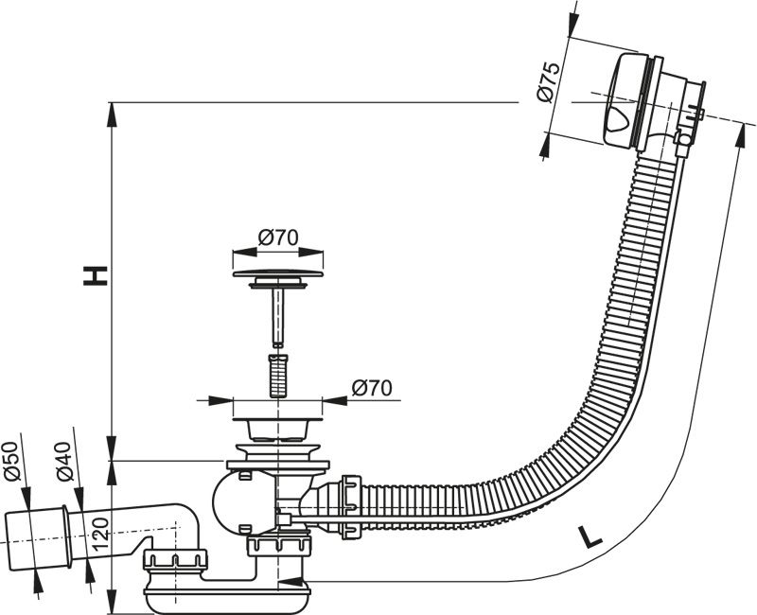
Sifon vanový - plastový Concept s kulatou zátkou a ovládáním chrom

Slide 23
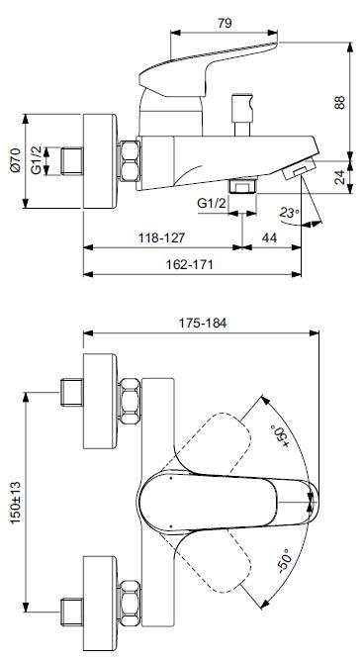
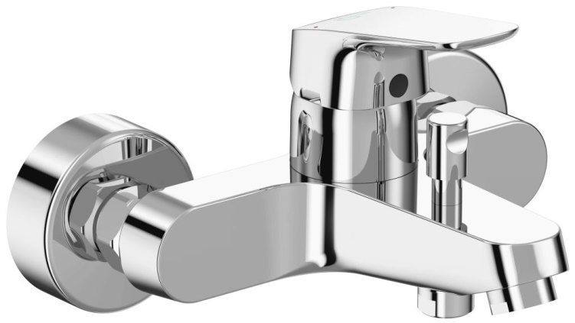
Baterie vanová Ideal Standard nástěnná páková Ceraflex bez příslušenství chrom

Slide 24
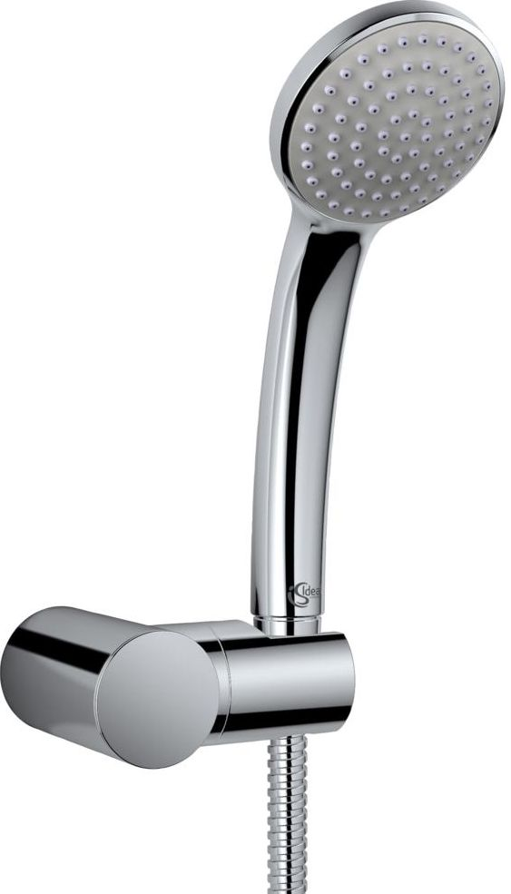
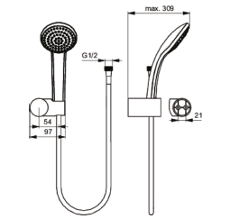
Sprcha sprchový set Ideal Standard Idealrain S1 1-funkční chrom

Slide 25
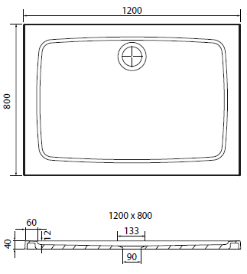
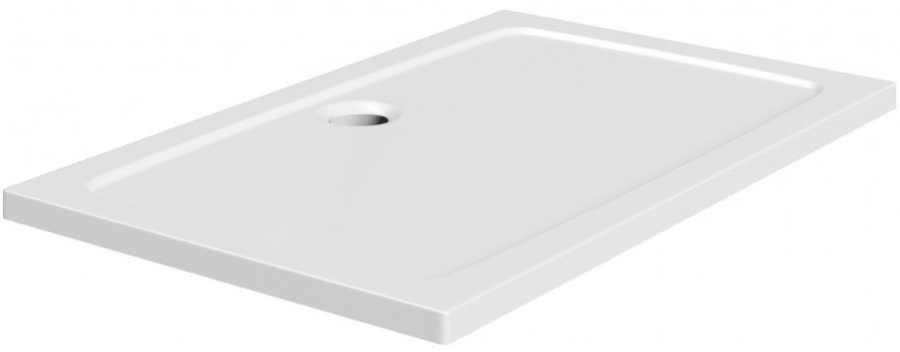
Vanička litý mramor Easy obdélník EASY 120x80 cm bílá

Slide 26
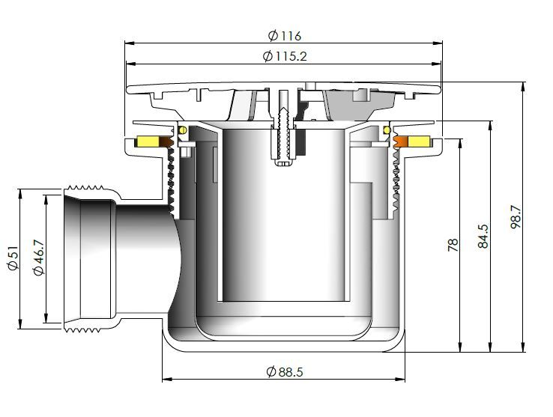
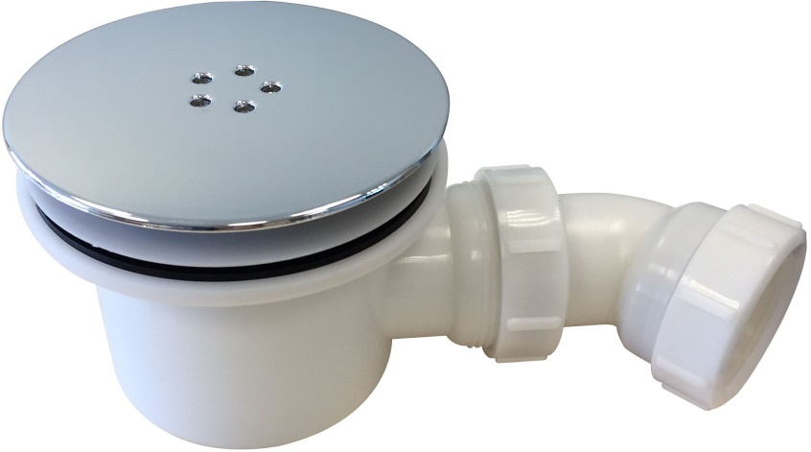
Sifon vaničkový - plastový EASY EASTW001 (S0044) 90mm chrom/plast

Slide 27
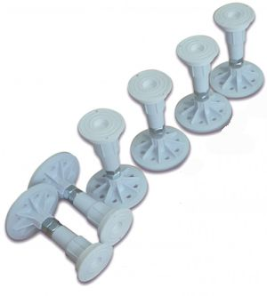
Příslušenství k vaničkám Easy - EASY sada nožiček k obdélníkovým vaničkám od 100cm

Slide 28
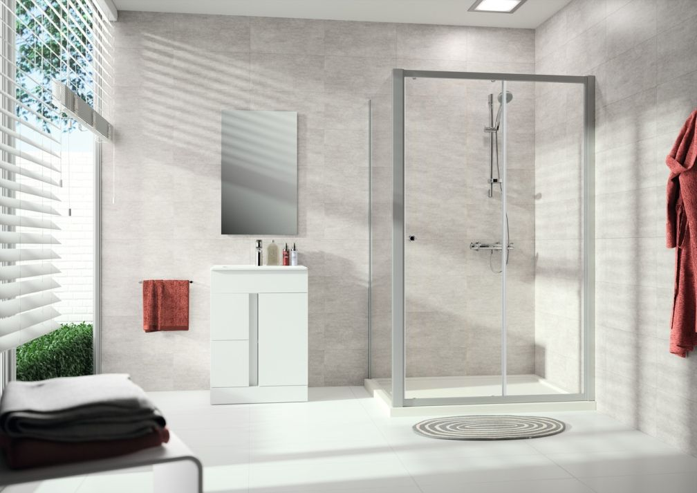
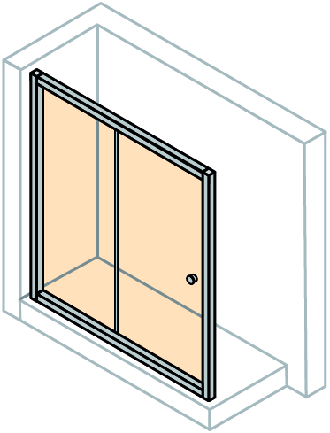
Zástěna sprchová dveře - sklo Concept 100 NEW, posuvné 1-dílné s pevným segmentem 1200x1900 mm bílá/čiré AP

Slide 29
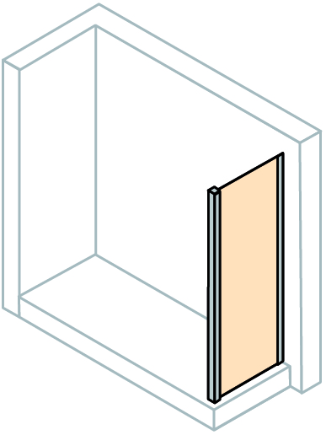
Zástěna sprchová boční - sklo Concept 100 NEW 900x1900 mm bílá/čiré AP

Slide 30
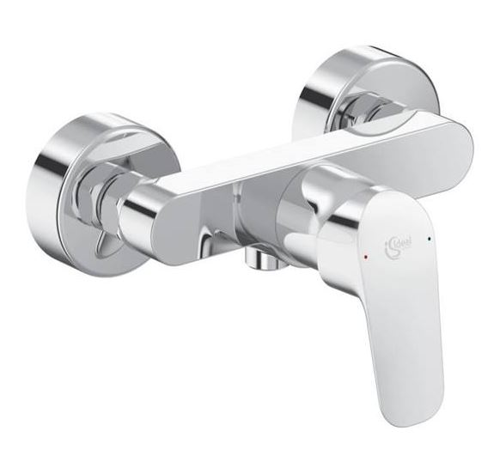
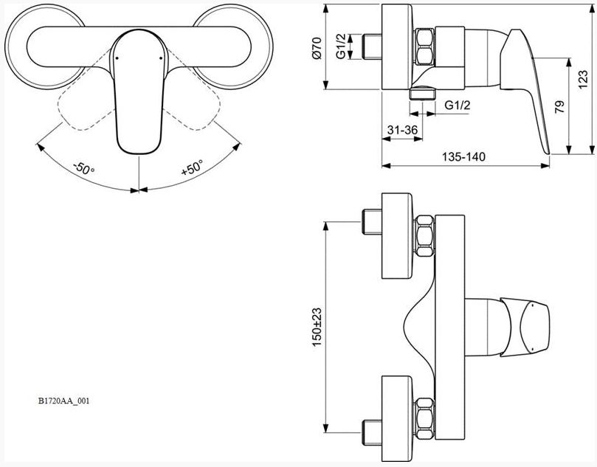
Baterie sprchová Ideal Standard nástěnná páková Ceraflex , páka dolů chrom

Slide 31
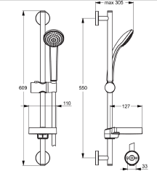
Sprcha sprchový set Ideal Standard Idealrain S1 s 1-funkční sprchou tyč=60 cm chrom

Slide 32
Radiátor koupelnový - CONCEPT 100 KTKE 600/1860, rovný elektrický 600 W white RAL9016

Slide 33
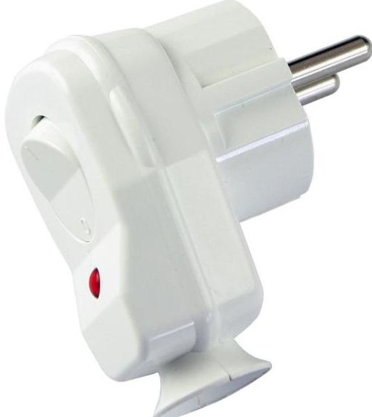
Příslušenství pro radiátory - - Concept VS - vidlice s vypínačem IP20, 16A/250V bílá

Slide 34
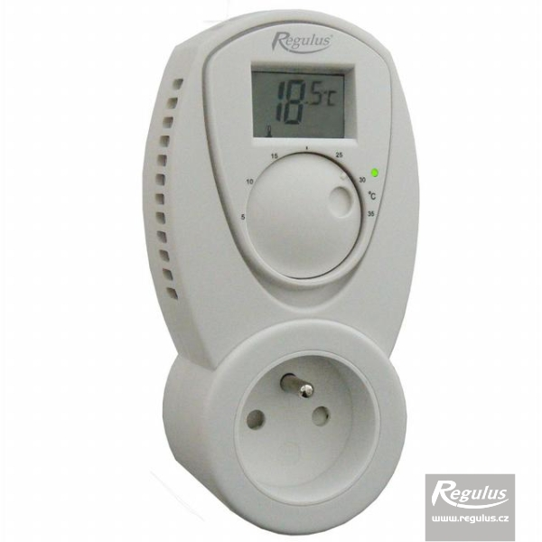
Příslušenství pro radiátory - - Concept zásuvkový termostat

Slide 35
Společné prostory - Dlažba La Ceramica Factory Rett. 30x60 cm grey , greige, sand,beige,black

Slide 36
Lišta ukončovací - profil "L" 10mm/2,5m eloxovaný hliník

Slide 37
TmelstavebníMapeispárovacíUltracolorPlus5kg5kg110m

